Slide 1
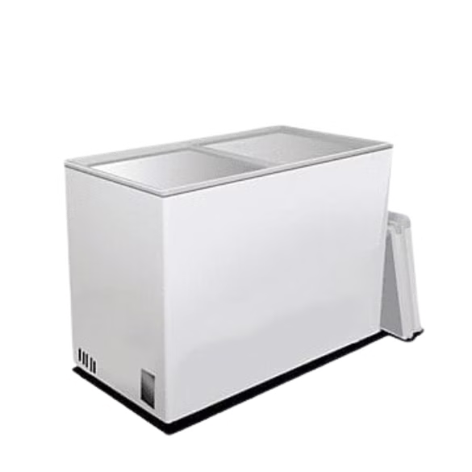


An toàn lao động trong sản xuất tủ đông
Báo cáo về tình hình tai nạn lao động 6 tháng đầu năm 2024 và các biện pháp an toàn trong ngành sản xuất tủ đông. Tài liệu hướng dẫn về quy trình an toàn cho từng công đoạn sản xuất.
Bản quyền thuộc An Toàn Nam Việt

Slide 2

Tình hình tai nạn lao động chung
1
Số vụ tai nạn
2
Số người bị nạn
3
Số vụ chết người
3.201 vụ, giảm 7,09% so
với cùng kỳ năm 2023.
3.065 người, giảm 6,04% so với cùng kỳ năm 2023.
320 vụ, giảm 7,25% so
với cùng kỳ năm 2023.

Slide 3

Tai nạn trong sản xuất tủ đông
Va chạm máy móc
Nguy cơ kẹt hoặc bị thương khi làm việc gần máy cắt, hàn.
Ngộ độc hóa chất
Do tiếp xúc với chất tẩy rửa, chất bôi trơn không đúng cách.
Ngã từ độ cao
Khi lắp ráp hoặc bảo trì thiết bị ở khu vực cao.
Chấn thương va đập
Do vận chuyển hoặc lưu trữ vật liệu nặng không đúng cách.

Slide 4
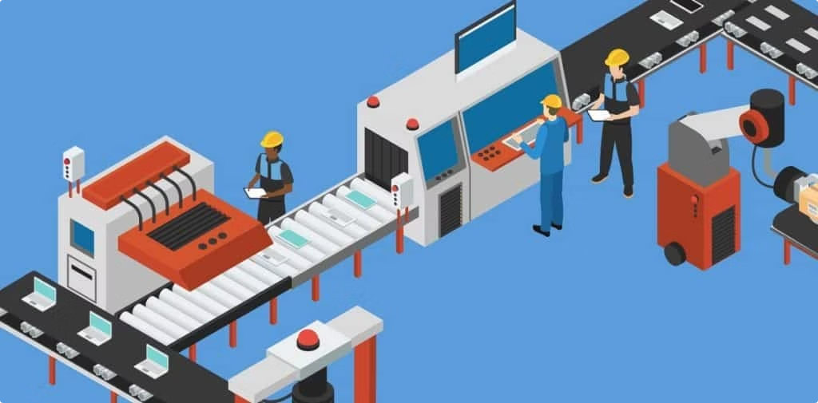
An toàn khi gia công vỏ tủ
1
Chuẩn bị
Kiểm tra thiết bị, mặc đồ bảo hộ đầy đủ trước khi bắt đầu.
2
Thực hiện
Tuân thủ quy trình cắt, uốn, hàn an toàn. Sử dụng thiết bị đúng cách.
3
Kiểm tra
Kiểm tra chất lượng sản phẩm và an toàn khu vực làm việc.

Slide 5

An toàn khi lắp đặt hệ thống cách nhiệt
Nguy cơ
Biện pháp
Quy trình
Tiếp xúc với vật liệu sắc nhọn,
hít phải bụi từ vật liệu cách nhiệt.
Sử dụng găng tay, khẩu trang.
Đảm bảo thông gió tốt khi làm việc.
Tuân thủ hướng dẫn lắp đặt,
kiểm tra kỹ lưỡng sau khi hoàn thành.

Slide 6
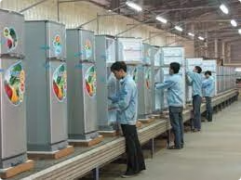



An toàn khi lắp ráp hệ thống làm lạnh
Chuẩn bị
Lắp đặt
Kiểm tra
Kiểm tra linh kiện, đảm bảo khu vực làm việc sạch sẽ, an toàn.
Tuân thủ quy trình kỹ thuật,
tránh tiếp xúc với chất làm lạnh.
Kiểm tra kỹ lưỡng các kết nối,
đảm bảo không rò rỉ.

Slide 7




An toàn khi lắp đặt
hệ thống điện và điều khiển
Ngắt điện
Đảm bảo ngắt nguồn điện trước khi làm việc với hệ thống.
Bảo hộ
Sử dụng găng tay cách điện và các thiết bị bảo hộ khác.
Kiểm tra
Kiểm tra kỹ lưỡng các kết nối trước khi cấp điện.

Slide 8

An toàn khi kiểm tra và hiệu chỉnh
Công đoạn
Nguy cơ
Biện pháp an toàn
Kiểm tra nhiệt độ
Bỏng lạnh
Sử dụng găng tay bảo hộ
Hiệu chỉnh điện
Điện giật
Sử dụng dụng cụ cách điện
Kiểm tra áp suất
Nổ
Tuân thủ quy trình an toàn

Slide 9

An toàn khi hoàn thiện và đóng gói
1
Vệ sinh
2
Kiểm tra cuối
3
Đóng gói
Sử dụng chất tẩy rửa an toàn, đeo găng tay và khẩu trang.
Thực hiện kiểm tra toàn diện, đảm bảo an toàn trước khi đóng gói.
Sử dụng kỹ thuật nâng đúng cách, tránh các cạnh sắc.

Slide 10
Quy định chung
Huấn luyện an toàn lao động
Thiết bị bảo hộ
Tổ chức các khóa huấn luyện an toàn lao động định kỳ cho công nhân.
Cung cấp và đảm bảo sử dụng
đúng các thiết bị bảo hộ cá nhân.
Bảo trì thiết bị
Môi trường
Thường xuyên kiểm tra và bảo dưỡng máy móc, thiết bị sản xuất.
Duy trì không gian làm việc sạch sẽ, thoáng mát và đủ ánh sáng.

Slide 11

Xử lý tình huống khẩn cấp
Phát hiện
Báo cáo
Nhanh chóng nhận biết và đánh giá
mức độ nghiêm trọng của tai nạn.
Thông báo ngay cho quản lý và
bộ phận y tế của công ty.
1
2
3
4
Sơ cứu
Điều tra
Thực hiện sơ cứu ban đầu cho
nạn nhân theo đúng quy trình.
Tiến hành điều tra nguyên nhân để
ngăn chặn tai nạn tương tự.

Slide 12

Tài liệu tham khảo
Bài kiểm tra ATLD nhóm 3
Trắc nghiệm an toàn lao động nhóm 3
Bảng báo giá huấn luyện ATLD
Xem chi tiết
Tải về tài liệu (download)
Download tài liệu huấn luyện an toàn lao động sản xuất tủ đông

